Slide 1
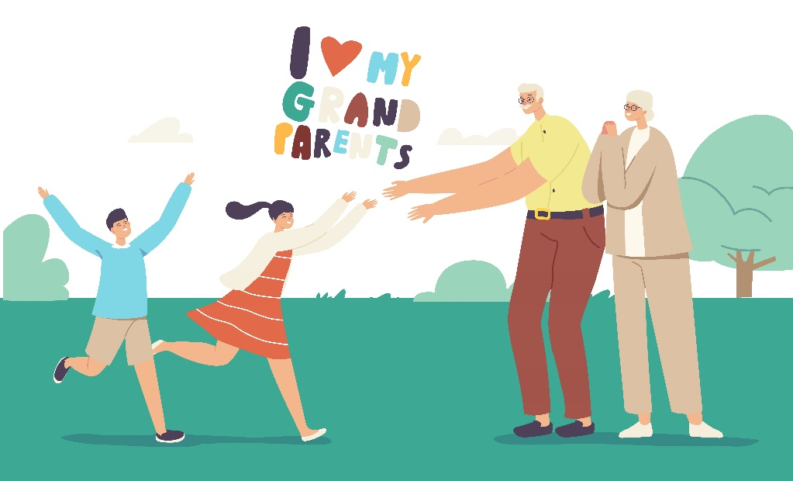
生活事件事例 「不怕囉唆，最怕生疏 」
價值觀教育
初中至高中
教育局
德育、公民及國民教育組製作
2021年11月
圖片來源: http://www.freepik.com

Slide 2
內容概要： | 透過影片討論，讓學生學習以體諒及包容的態度與長輩相處，主動溝通，增進彼此關係。
學習目標： | 學習以正面和包容的態度與長輩相處，主動與長輩溝通。 培養學生以同理心了解長輩的需要，並向他們表達關懷，珍惜彼此一起的時光。
價值觀和態度： | 同理心、關愛
圖片來源: http://www.freepik.com

Slide 3
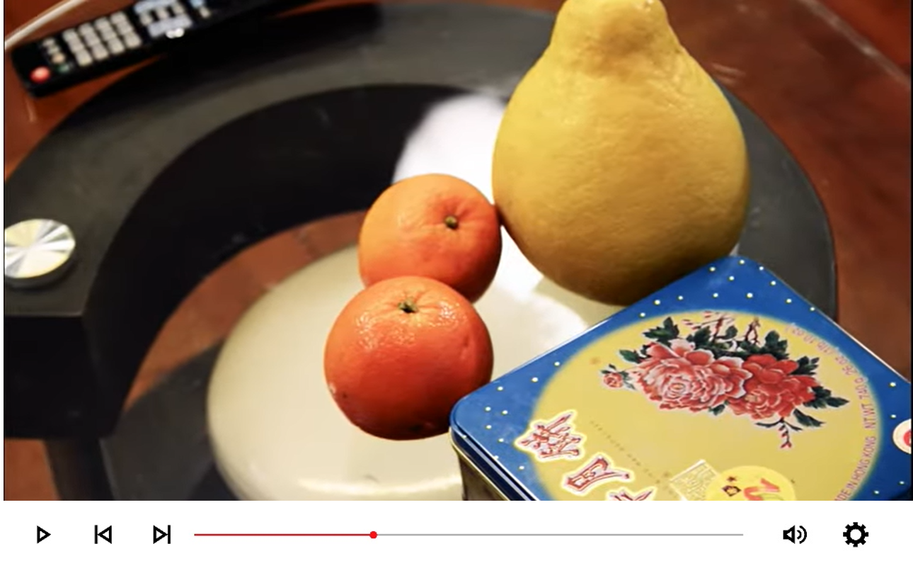
影片
影片來源：社會福利署
圖片來源: http://www.freepik.com
Notes:
播放影片後，向學生提出思考問題（見後頁）
資料來源：社會福利署
影片名稱：《我的公公婆婆－短片六：傳統禮節》 (00’17”-03’18”)
網 址：https://www.youtube.com/watch?v=nW_YCDNgbbU

Slide 4
問題討論
婆婆為甚麼會感到失望？片中的孫女美妍，與公公、婆婆相處時忽略了甚麼？
試回想平日與家人相處時，你可曾與美妍一樣忽略家中長輩的需要／感受？現在細想，長輩當時會有甚麼感受？
圖片來源: http://www.freepik.com
Notes:
教師小結：
傳統長輩多喜歡樂聚天倫，但家人卻反應冷淡，各自為自己的事情忙碌。年青一輩亦可以嘗試易地而處，想像自己身為家中老人，終日閒賦在家，家人卻各自忙碌，長輩多會因此而感到失望、寂寞。
面對長輩的期望及行為，可嘗試了解及體諒他們背後的正面目的及感受。例如：表達理解對方的立場及想法，正面表達自己的感受及想法，如未能配合，或提出替代的建議。

Slide 5
影片
影片來源：社會福利署
圖片來源: http://www.freepik.com
Notes:
播放影片後，向學生提出思考問題（見後頁）。討論完畢後，播放結局（見第 7 頁）
資料來源：社會福利署
影片名稱：《我的公公婆婆－短片四：生活習慣》 (00’19”-02’55”)
網 址：https://www.youtube.com/watch?v=5wzapN5NlvU&t=1s

Slide 6
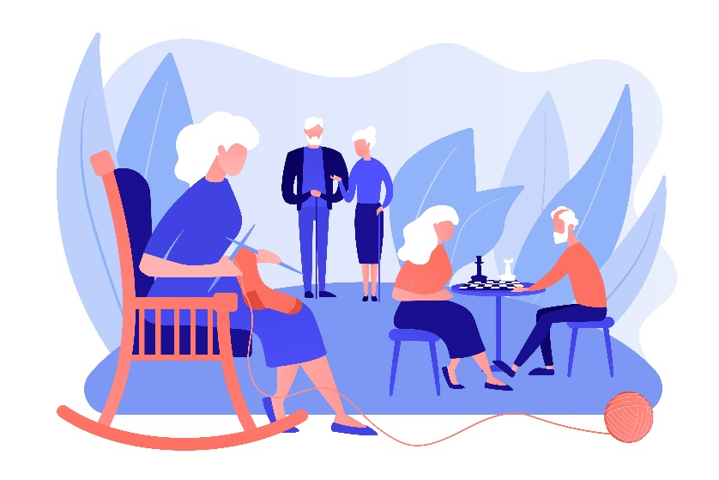
問題討論
你認為片段中的孫女跟公公可以如何處理不愉快的相處經歷？
這段影片給你甚麼啟發？
圖片來源: http://www.freepik.com
Notes:
教師小結：
兩代之間往往因生活習慣不同，容易出現互相埋怨，互不理睬。有時因情緒未及控制，没有好好討論解決方法。
如果遇上長輩不合理的要求或指責時，學生可以保持冷靜，以坦誠的態度、溫柔的語氣向對方解釋事件或自己的觀點，希望能調節彼此的期望，縮窄彼此的差異，達致諒解和有效溝通。

Slide 7
結局
影片來源：社會福利署
圖片來源: http://www.freepik.com
Notes:
播放結局
資料來源：社會福利署
影片名稱：《我的公公婆婆－短片四：生活習慣》 (05’58”-04’56”)
網 址：https://www.youtube.com/watch?v=5wzapN5NlvU&t=1s

Slide 8
小組活動：「囉唆」背後
每組舉出長輩說話的兩個例子，把每一個例子寫在卡紙的一面。
組員嘗試解釋這些說話的背後原因。
各組輪流分享卡紙上的內容。
Notes:
活動旨在引發學生反思長輩說話背後之目的，或其所承受的壓力和限制。教師宜鼓勵學生以正面角度解釋長輩的說話內容，學習以體諒及包容的態度與長輩相處。
教師請學生分享感受，討論可包括以下提問：
當家人「囉嗦」時，你通常以甚麼態度回應？
當你埋怨家人不是時，有否考慮自己在有關事情上也需要負上部分責任？
你認為家人「囉嗦」背後，有甚麼正面動機，或基於甚麼限制和壓力？
當你以正面角度了解家人的「囉嗦」行為時，感覺有否不同？
試想想，當有一天你的家人永遠不再關心你，對你不聞不問、不瞅不睬，你又會否覺得快樂、自在呢？
教師小結：（參考）
每位家庭成員皆背負着不同角色，每個角色均有不同的責任和限制。
對於家人的「囉嗦」，應多了解及體諒他們背後的目的。
如遇上家人不合理的要求或指責時，應先保持冷靜，過後以坦誠的態度、平靜的語氣向對方解釋事件或自己的觀點，希望能調節彼此的期望，縮窄彼此的差異，達致諒解和有效溝通。

Slide 9
活動指引
每名學生獲發兩張「時間尺」。紙條代表我們的生命，紙條的每一格代表10年時間。
兩張紙條中，其中一張代表「你」（自己），另一張代表「你」最親的人（在家中長輩中任選一人）。
按老師口述指示完成任務。
活動︰親親時間尺
Notes:
教師請學生依照下列指示完成所有步驟：
拿出其中一條代表自己的紙條。
請問你現在幾歲？ （從左面撕掉，舉例15歲便撕掉一格半，代表15年）
你估計自己可以活上幾歲？ （從右面撕掉，舉例70歲則撕掉3格）
現在拿起另一張代表家人的紙條。
請問你家人今年幾歲？ （從左面撕掉）
以他/她的健康狀況，你估計他/她可以活上幾歲？ （從右面撕掉）
現在將自己和家人的紙條重叠起來，仔細看一看，家人能夠與你一同生活的時間有多少？（只是如無突發意外或疾病，如果有，可能會更短。）
一天24小時中，在正常情況下，睡眠時間約佔8小時 （佔1/3時間）；每天工作約8小時或更長時間（佔1/3或以上的時間）；自由時間只剩下8小時或更短的時間。（如吃飯、洗澡、運動、進修、上網、看電視、逛街、講電話、陪朋友、休息及陪家人時間等）。請把家人睡眠及工作的2/3時間撕掉。
現在將家人剩下來的1/3紙條，叠在你的生命紙條上，這就是家人真正可以陪伴你一起成長的日子了，你的感覺如何？
反省一下，若減去屬於你的2/3學習與睡眠時間，你手上可以運用的自由時間，剩下多少？當中用以陪伴家人的時間又有多少？

Slide 10
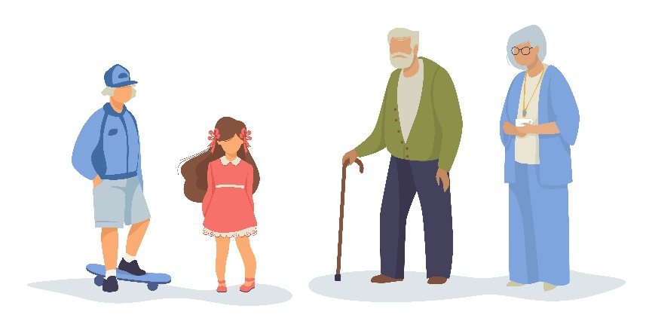
個人反思
你平日花多少時間陪伴長輩？ 你認為是否足夠？為甚麼？
我們可以做些甚麼來了解長輩的需要和感受？
圖片來源: http://www.freepik.com
Notes:
教師請學生作個人反思，並觀察學生情況。
由於內容屬個人私隱，教師不需要請學生分享。
教師小結（參考）：
我們跟家人相處久了，很容易將與家人相處的機會視為理所當然，很少想到家人會有離我們而去的一天。其實當我們仔細留意一下，家人能夠與我們一同生活的時間，其實十分有限。我們應該好好珍惜與家人共聚的日子，學習以體諒及包容的態度與長輩相處，不要以忙碌或彼此關係不佳為藉口，而放棄主動溝通和關懷的機會。

Slide 11
總結
長輩與我們的生活習慣不同，或會因彼此缺乏溝通和了解，關係變得生疏。
我們應以同理心了解長輩的需要和感受，以行動關懷他們，令家庭生活更融洽美滿。

